Slide 1
Strategia Digitale 2026
Guida Strategica
per Professionisti
del Verde
Trasforma il tuo saper fare in un asset digitale attraverso la comunicazione empatica e tecnica

Slide 2
Percorso
Indice
01
Perché i Reels sono il tuo nuovo terreno di crescita
02
Il Gancio: Entrare in risonanza
L'approccio empatico per catturare l'attenzione nei primi 3 secondi
Il video come ponte sensoriale tra la tua competenza e il bisogno del cliente
03
Il Corpo: Mostrare la cura
04
La Visione: Trasformare il bisogno in desiderio
La tecnica professionale che trasmette competenza artigiana
Il linguaggio dei benefici per creare connessione emotiva
05
Checklist Operativa: Il tuo primo Reel in 15 Minuti
Schema pratico e immediato per iniziare a creare contenuti di valore
"Non si tratta di 'apparire', ma di accogliere"

Slide 3

01
Perché i Reels sono
il tuo nuovo terreno
di crescita
Il video non è più un'opzione, è l'unico ponte sensoriale rimasto per accorciare la distanza tra la tua competenza e il bisogno del tuo cliente

Slide 4

Capitolo 01
Il Video come
Ponte Sensoriale
Nel 2026 il video è essenziale
Non è più un'opzione, ma lo strumento principale per connetterti con i tuoi clienti. È il ponte che accorcia la distanza tra la tua competenza tecnica e il bisogno concreto di chi cerca i tuoi servizi.
Superare la resistenza mentale
Molti professionisti del verde vedono i social come una distrazione. La verità è che i Reels sono il modo più rapido per portare le persone dentro il tuo mondo, prima che varchino la soglia del tuo negozio o cantiere.
Il cambiamento di prospettiva
Prima: I social sono tempo perso
Ora: I Reels sono il nuovo vetrinaggio
"Non si tratta di 'apparire', ma di accogliere."
Prima: Devo vendere direttamente
I Reels sono il tuo modo di aprire la porta del tuo laboratorio, del tuo vivaio, del tuo mondo professionale. È un invito caloroso a entrare in relazione con te.
Ora: Devo costruire fiducia

Slide 5

Capitolo 01
Cosa i Reels Possono Dire che le Foto Non Possono
Il Ritmo Calmo del Lavoro
La Cura nei Dettagli
L'Essenza Artigiana
Le foto sono statiche, i Reels catturano il movimento fluido delle tue mani, la delicatezza con cui tratti ogni stelo, la precisione dei tuoi gesti. Mostrano la danza silenziosa del tuo lavoro.
Attraverso la sequenza video, puoi mostrare ogni fase del tuo processo: dalla selezione dei materiali alla preparzione meticolosa, dalla tecnica di potatura alla cura finale. I dettagli diventano protagonisti.
I Reels permettono di trasmettere l'anima del tuo lavoro: la passione che metti in ogni progetto, la conoscenza profonda delle piante, l'esperienza che ti guida in ogni scelta. Non vendi prodotti, vendi la tua essenza.
Il potere della narrazione visiva
Una foto mostra un risultato. Un Reel racconta la storia intera: il problema, la soluzione, la cura, il risultato. È questo percorso che trasforma uno spettatore in un cliente fidato.

Slide 6
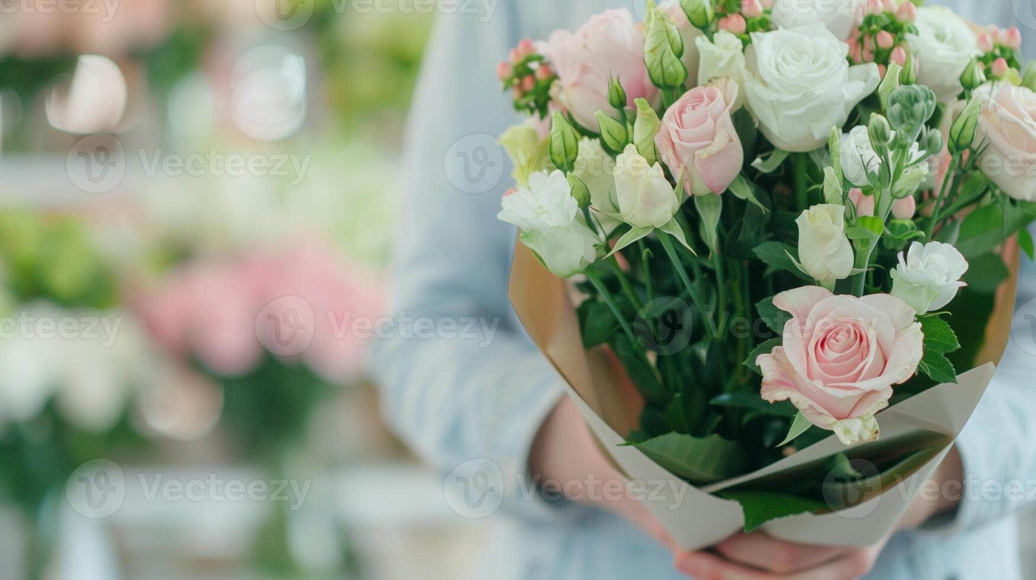
02
Il Gancio:
Entrare in
Risonanza
Il segreto di un Reel che funziona non è nel montaggio veloce, ma nei primi 3 secondi

Slide 7
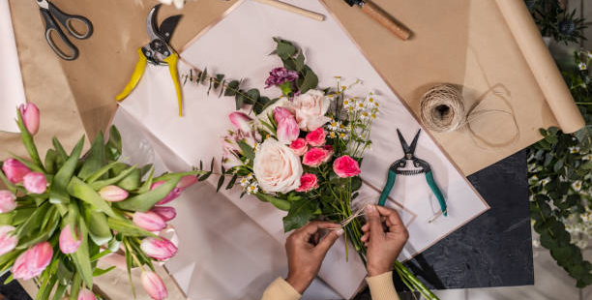
Capitolo 02
L'Approccio
Empatico
Il Principio Fondamentale
Il tuo cliente si ferma quando si sente compreso. Non quando vede qualcosa di bello, ma quando riconosce il proprio dubbio, la propria preoccupazione, il proprio bisogno.
"Il segreto non è nel montaggio veloce, ma nel creare un ponte immediato tra il tuo contenuto e la mente dello spettatore."
L'obiettivo: Dare Valore Immediato
1
Risolvi un piccolo dubbio subito
Smetti di dire...
2
Getta le basi per una relazione di fiducia
"Oggi vi mostro questo lavoro" — è impersonale, parla di te, non del cliente. Non risolve nulla, non crea connessione.
3
Posizionati come esperto che capisce
Inizia a rispondere...
Ai dubbi che i tuoi clienti hanno in testa. Entra nella loro prospettiva, anticipa le loro domande, offri valore immediato.

Slide 8
Capitolo 02
Esempi Pratici di Ganci Empatici
Per il Fiorista
Per il Giardiniere
"Ti chiedi mai perché i fiori che compri durano così poco una volta a casa?"
"Pensi che il tuo prato non sarà mai perfetto a causa dell'ombra?"
Questo gancio parte da una frustrazione comune. Chiunque abbia comprato fiori si è posto questa domanda. Stai dicendo: "Capisco il tuo problema, e ho la soluzione."
Riconosci una situazione difficile che molti vivono. Stai dicendo: "So quanto è frustrante, ma c'è una soluzione che forse non conosci."
La continuazione: "Spesso il segreto non è nel vaso, ma nel modo in cui vengono preparati. Oggi ti mostro un trucco semplice che farà durare i tuoi fiori il doppio del tempo."
La continuazione: "Forse stai solo seminando l'essenza sbagliata per il tuo terreno. Esistono varietà specifiche per zone ombreggiate che ti daranno un prato verde e rigoglioso."
3s
85%
Alto
3s
90%
Altissimo
Attenzione
Retention
Engagement
Attenzione
Retention
Engagement
La formula del gancio empatico: Identifica un problema comune → Chiedi se lo vivono → Prometti una soluzione semplice

Slide 9
03
Il Corpo:
Mostrare
la Cura
Qui è dove dimostri che dietro la bellezza c'è un lavoro esperto

Slide 10
Capitolo 03
La Tecnica
Professionale
La Trasparenza del Saper Fare
Non serve la perfezione estetica, serve la trasparenza del saper fare. I clienti non cercano montaggi cinematografici, cercano autenticità e competenza dimostrata.
Fatti Vedere al Lavoro
Cosa Inquadrare
Le tue mani che puliscono gli steli, che preparano il substrato o che potano con decisione comunicano competenza artigiana meglio di mille parole. Mostra il tuo lavoro reale, non ricostruzioni.
La pulizia degli steli: togliere le foglie basali serve a mantenere l'acqua pulita e far respirare il fiore
Dettagli che Fanno la Differenza
Il rinvaso: districare le radici, scegliere il terriccio specifico, spiegare il perché di ogni scelta
Usa i testi a comparsa per spiegare gesti che per te sono scontati, ma per il cliente sono preziosi. Ogni dettaglio tecnico racconta la tua esperienza.
La potatura: l'angolo di taglio, la scelta del punto, la decisione su quali rami eliminare
Ricorda: Non stai insegnando a fare il tuo lavoro, stai dimostrando che lo sai fare bene. La differenza è sottile ma fondamentale.

Slide 11

Capitolo 03
Audio Originale e Dettagli Tecnici
Il Potere dell'ASMR Naturale
Non coprire tutto con la musica. Il suono della terra, lo scatto delle cesoie, il fruscio delle foglie: questi suoni naturali creano una connessione immediata.
"I suoni naturali mostrano che sei davvero lì, nel tuo elemento. Non sei un creatore di contenuti, sei un professionista del verde che sta lavorando."
Suoni che Creano Connessione
Il fruscio delle foglie
Lo scatto delle cesoie
L'acqua che scorre
Musica di sottofondo
Audio originale
Bassa
Alto
La terra che si muove
Consiglio pratico: Registra sempre l'audio originale durante le riprese. Puoi sempre abbassarlo in post-produzione, ma non puoi ricrearlo se non l'hai catturato.

Slide 12
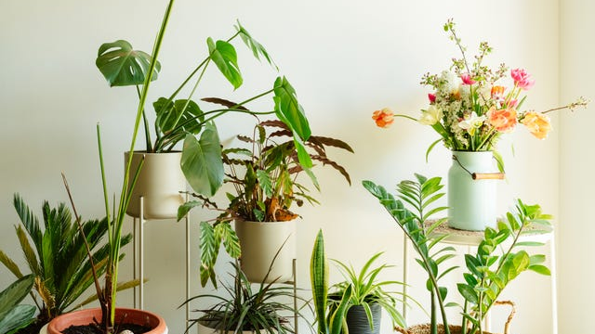
04
La Visione:
Trasformare il Bisogno
in Desiderio
Il cliente deve capire che rivolgersi a te significa ottenere un risultato che dura nel tempo

Slide 13
Capitolo 04
Oltre l'Oggetto:
Il Linguaggio dei Benefici
Il Messaggio Finale
Deve essere naturale. Non stai vendendo "un'opera", stai vendendo un pezzetto di natura che funzionerà bene nel tempo.
"Il cliente deve capire che rivolgersi a te significa ottenere un risultato che dura nel tempo e che lo farà stare bene."
Per il Fiorista
La Trasformazione del Valore
"Un fiore reciso è un dono che continua a vivere. Trattarlo con cura significa onorare il gesto di chi lo ha regalato."
1
Da prodotto a esperienza
Non compri cose, compri momenti
2
Da servizio a relazione
Non vendi fiori, vendi emozioni che durano, cura per i sentimenti altrui, il prolungamento di un gesto d'affetto.
Non lavori per clienti, costruisci fiducia
3
Da transazione a connessione
Per il Giardiniere
Non vendi, entri nella vita delle persone
"Progettare il verde non è arredare, è prendersi cura dello spazio in cui respirerai domani."
Non vendi piante, vendi qualità della vita, benessere quotidiano, un ambiente che migliora il tuo futuro.

Slide 14
Strumento Pratico
Checklist Operativa: Il tuo primo Reel in 15 Minuti
2'
Lo Scenario
5'
Il Testo
Scegli un angolo luminoso del tuo vivaio o cantiere
Pochi font, chiari e leggibili
La luce naturale è la tua migliore amica
Colori naturali: crema, verde bosco, terra
Elimina elementi di distrazione dallo sfondo
Inserisci un invito all'azione chiaro
Esempio CTA: "Salva questo consiglio e scrivimi in DM 'PROGETTO'"
5'
Le 3 Clip
Clip 1: Il Problema
Un dettaglio che genera dubbi (pianta sofferente, fiori da preparare)
3'
Pubblicazione
Clip 2: La Cura
Tu che intervieni con un gesto tecnico semplice e chiaro
Scegli una copertina pulita
Deve mostrare il valore del tuo lavoro
Clip 3: Il Risultato
Scrivi una caption che continua il dialogo
La bellezza finale, luminosa e vitale
Totale: 15 minuti per creare il tuo primo Reel di valore

Slide 15
Iniziamo a Coltivare
la Tua Visibilità?
Questa guida ti mostra come iniziare a comunicare il tuo valore, ma ogni attività ha bisogno di un progetto su misura per crescere davvero.
Se vuoi che la tua comunicazione rifletta finalmente la solidità del tuo business, Flo.W Marketing è qui per aiutarti a far fiorire la tua presenza digitale.
Contattami
Inizia Oggi
Cresci
Flo.W Marketing
Far fiorire la tua presenza digitale

